Slide 1
Rangkaian Push Button
Dosen Pengampu : Syahri Muharom
: Arief Wisaksono
Mata Kuliah : Mikroprosesor dan Mikrokontroler
Pertemuan ke : 4

Slide 2
Point of View
01
Rangkaian Push Button
02
Komponen yang dibutuhkan
03
Push Button
Simulasi Rangkaian Push Button
04

Slide 3

Rangkaian Push Button
Rangkaian push button memanfaatkan komponen push button sebagai input arduino untuk menyalakan dan mematikan output berupa LED. Sehingga pin yang digunakan pada percobaan ini berupa pin digital input dan pin digital output.

Slide 4

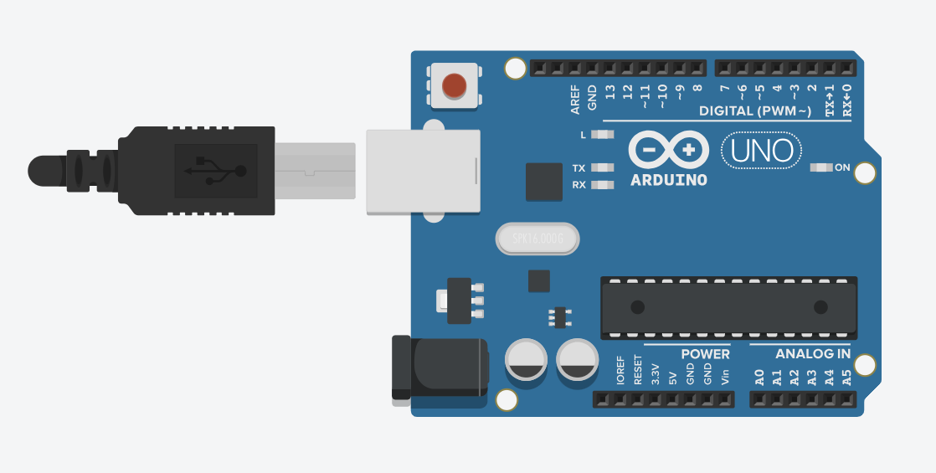
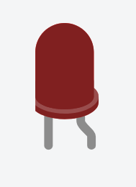
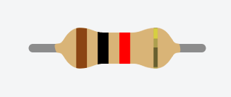
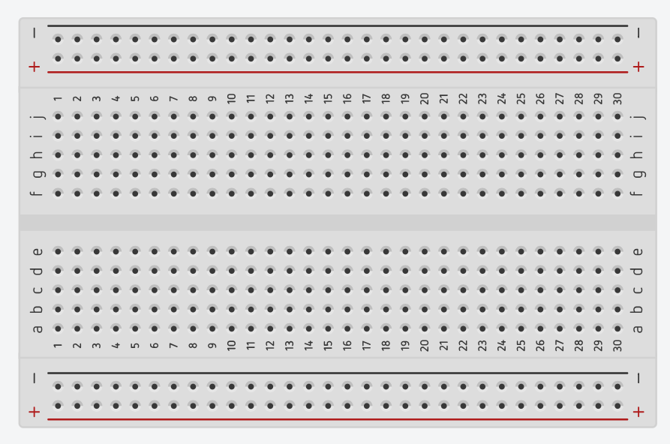
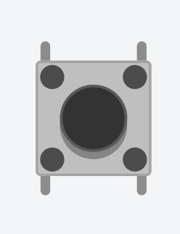
Komponen yang dibutuhkan
Arduino Uno
LED
Resistor
Push Button
Breadboard

Slide 5
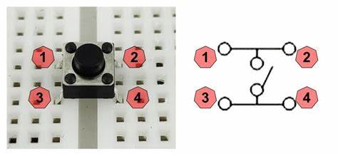
Push Button
Push button adalah satu komponen elektronika yang dapat memutus dan mengalirkan arus listrik dalam suatu rangkaian. Dimana cara kerjanya yakni Saat push button ditekan, ia menjadi bernilai HIGH dan akan menghantarkan arus listrik. Sedangkan apabila dilepas, maka ia bernilai LOW dan memutus arus listrik.

Slide 6
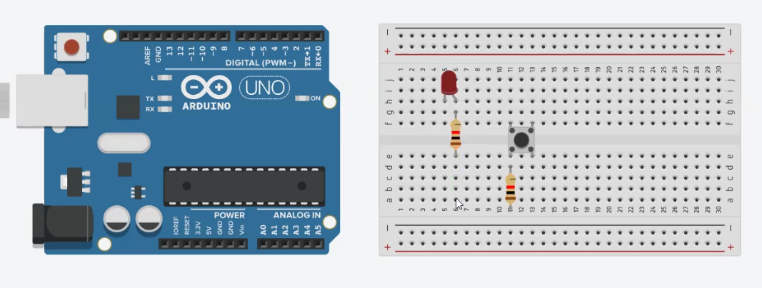
Simulasi Rangkaian Push Button
Siapkan Komponen pada Simulasi Tinkercad

Slide 7
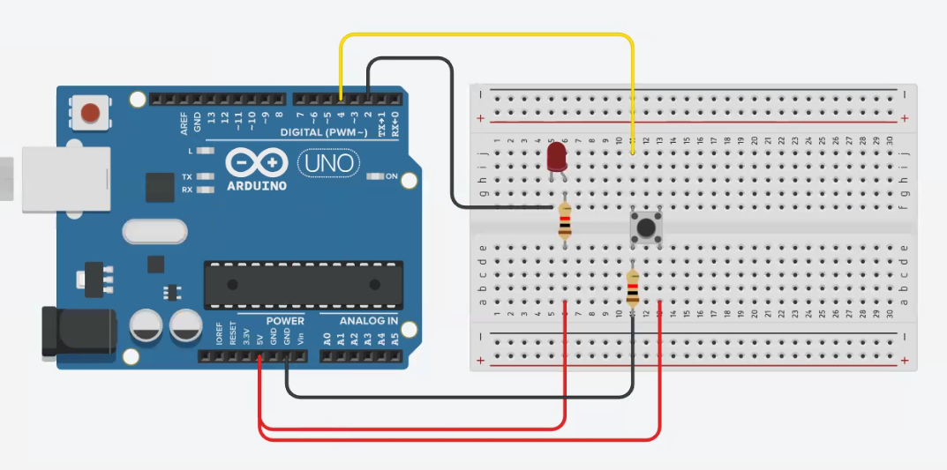
Simulasi Rangkaian Push Button
Hubungkan tiap komponen hingga menjadi satu rangkaian, Dimana :
Pin digital yang digunakan yaitu pada pin D2 sebagai pin untuk kontrol LED terhubung dengan kaki katoda dari LED.
Kaki anoda LED terhubung dengan resistor
Resistor terhubung dengan pin 5V arduino
Kaki push button no 2 dihubungkan dengan pin D4 sebagai input
Kemudian kaki push button no 1 dihubungkan dengan resistor, lalu dihubungkan kembali dengan pin GND arduino
Lalu kaki push button no 3 dihubungkan dengan pin 5v arduino

Slide 8
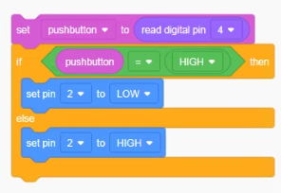
Simulasi Rangkaian Push Button
Buat program pada Code Block seperti gambar disamping, Dimana :
Membuat variable push button sebagai input
Set variable push button to read digital pin 4
Program if, Dimana apabila push button “HIGH” atau kondisi ditekan
Maka set pin 2 menjadi “LOW”
Jika tidak, set pin 2 menjadi “HIGH”

Slide 9
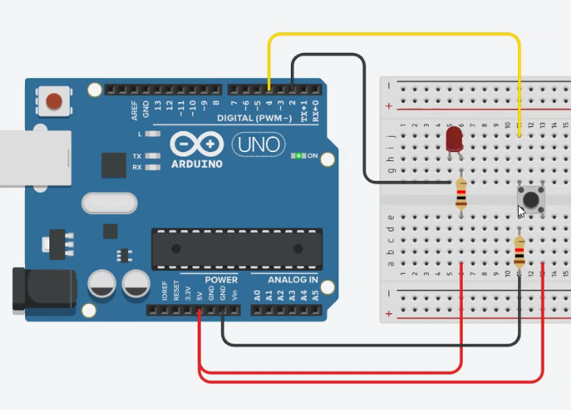
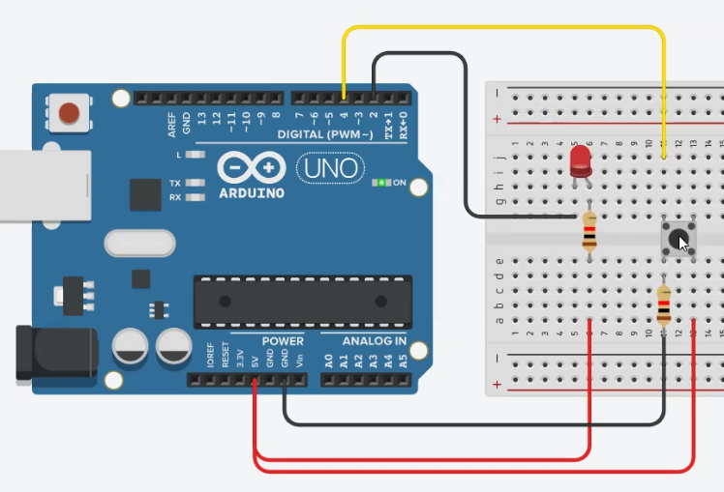
Simulasi Rangkaian Push Button
Push Button Tidak Ditekan
Push Button Ditekan

Slide 10
THANK YOU

